Slide 1
PBSSD, Storage Subsystem and Power Management solutions
Youjin Kang, System Engineer, Samsung Electronics
Bodon Jeong, System Engineer, Samsung Electronics
Notes:
(강유진)
안녕하세요? 오늘 발표를 맡은 삼성전자에서 스토리지 시스템 개발하고 있는 강유진입니다.
오늘 발표 주제는 PBSSD, 스토리지 서브시스템 그리고 파워 매니지먼트 솔루션이며,
제가 앞부분에 먼저 PBSSD에 대해 설명하고, 이어서 정보돈님이 파워 매니지먼트에 대해 설명하도록 하겠습니다.

Slide 2
EDSFF Storage Systems
PBSSD, Storage Subsystem
Power Management Solutions
Notes:
(강유진)
발표는 다음 순서로 진행하겠습니다.
첫번째로 지금까지 저희가 개발해온 EDSFF기반의 스토리지 시스템들을 가볍게 설명하고,
두번째로 올해 개발하고 있는 PBSSD라는 PetaByte이상의 초 고용량 스토리지 서브시스템을 소개하겠습니다.
마지막으로 저희가 개발하고 있는 Power Management 솔루션에 대해 공유 드리겠습니다.

Slide 3
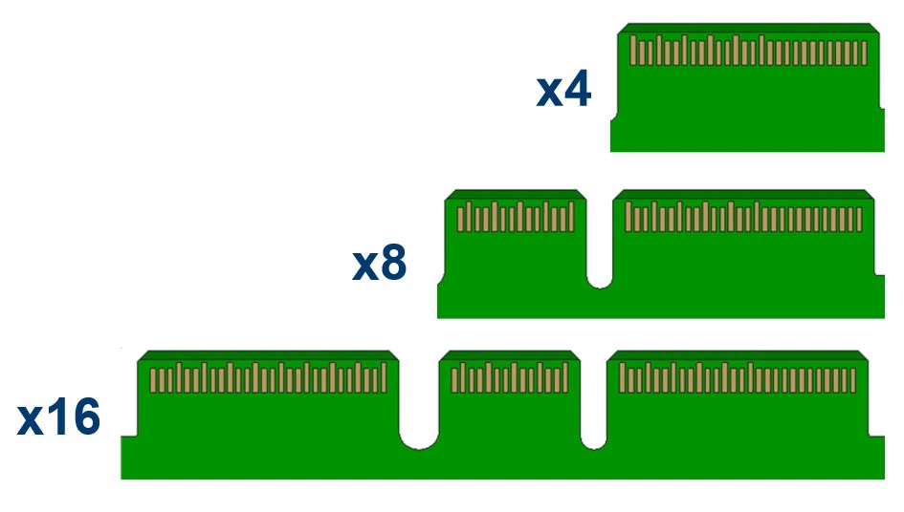
(Background) EDSFF
Designed to overcome conventional device limitations
U.2 F/F – Designed for HDD
Capacity & Performance scaling
Improves thermals, power, and scalability
Flexibility
Various power (12W, 16W, 20W, 25W, 40W, 70W) and connector (x4, x8, x16) options
Various size: E1.S (5.9/8.01/9.5/15/25mm), E1.L (9.5/18mm), E3.S (1T/2T), E3.L(1T/2T)
E1.L
Size | 38.4 x 318.75 x 9.5mm | 38.4 x 318.75 x 18mm
Recommended Power(W) | 25W | 25W(low fan) , 40W(high fan - 1.5x)
E3
Size | 76.2 x 112.75 x 7.5mm | 76.2 x 142.2 x 7.5mm | 76.2 x 112.75 x 16.8mm | 76.2 x 142.2 x 16.8mm
Recommended Power(W) | 25W | 40W | 40W | 70W
E3 Short, Thin
E3 Long, Thin
E3 Short, Thick
E3 Long, Thick
E1.S
Size | 31.5 x 111.49 x 5.9mm | 31.5 x 111.49 x 8.01mm | 33.75 x 118.75 x 9.5mm | 33.75 x 118.75 x 15mm | 33.75 x 118.75 x 25mm
Recommended Power(W) | 12W | 16W | 20W | 20W | 25W
Notes:
(강유진)
저희가 개발해온 EDSFF 기반의 스토리지 시스템 설명하기 앞서 EDSFF에 대해 생소하신 분들이 있을 것 같아 간략하게 설명 해드리겠습니다.
EDSFF는 Enterprise and Datacenter Storage Form Factor의 줄인 말로 차세대 서버 및 스토리지를 위한 새로운 SSD 폼 팩터입니다.
많이들 알고 계신 U.2 폼팩터는 하드디스크에서 파생된 설계 표준이라 Thermal개선에 디자인적으로 제한이 있으며, 디바이스의 용량, 성능 그리고 파워 등 여러 방면으로 스케일링에 한계점이 존재합니다.
EDSFF는 E1을 사용해 1U 서버, E3를 사용해 2U 서버를 구성할 수 있으며, Long 또는 Short 타입과 같은 다양한 사이즈를 제공하여 용량 최적화가 가능합니다. 그리고 파워는 000최대 70W까지 , PCIe Lane은 16 lane까지 지원합니다. 또한 다양한 종류의 폼팩터 / 파워 옵션 / 커넥터를 제공하여 데이터센터의 필요에 맞게 다양한 시스템을 디자인할 수 있어 디자인의 Flexibility 를 높일 수 있습니다.
EDSFF는 이러한 기존 폼팩터가 가지고 있는 한계를 개선시킬 수 있어 저희는 EDSFF 기반의 스토리지 시스템을 개발하였습니다.

Slide 4
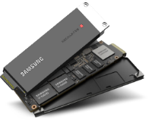
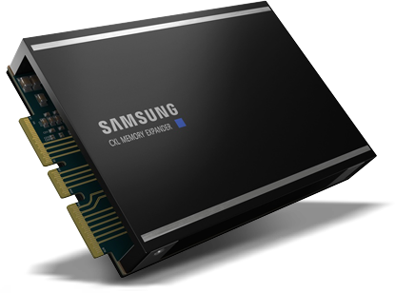
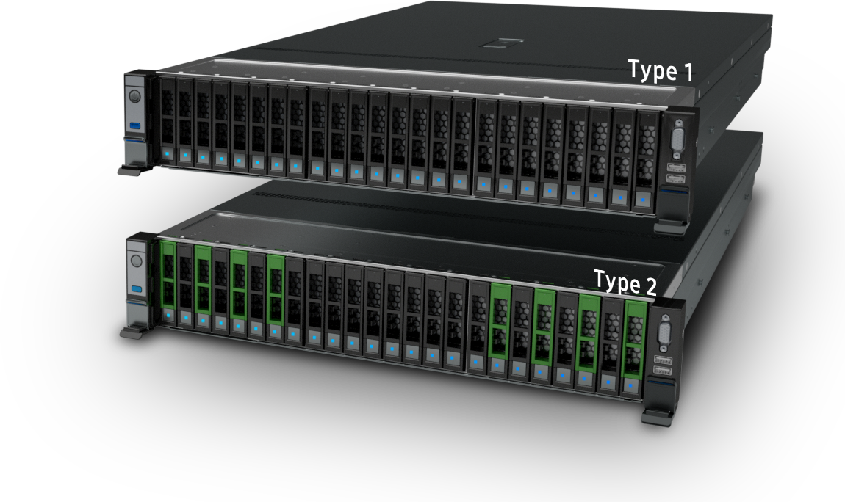
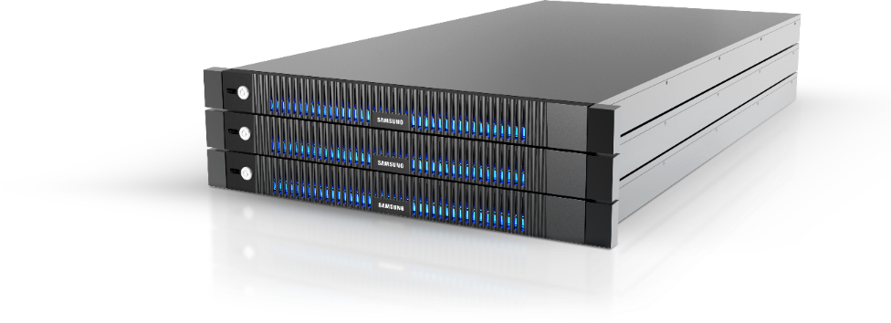
EDSFF Storage Systems - Poseidon History
OCP based memory reference system project to expand EDSFF/NVMe eco-system
Successfully productized Poseidon V1 in 2021 and finished OCP contribution in 2022
Poseidon V1
EDSFF E1.S Reference System
Poseidon V2
EDSFF E3.X Reference System
*Official announcement in 2020
*Official announcement in 2021
Notes:
다음은 저희가 개발해온 EDSFF기반의 스토리지 시스템에 대해 설명하도록 하겠습니다.
앞서 소개 드린, EDSFF 폼팩터와 최신 기술들을 담아 낼 새로운 시스템 개발 필요를 느꼈고, 2019년에 파트너들과 협력을 통해 첫 개발을 시작했습니다.
Storage System 이름은 포세이돈이며, EDSFF/NVMe 에코시스템 확장을 위해 OCP Spec을 만족하는 레퍼런스 시스템을 개발하였습니다.
간략히 서버에 대해 설명드리면, 왼쪽의 이미지는 Poseidon V1으로 EDSFF E1.S Reference System로 인스퍼와 공동 개발하여 2021년에 제품화 성공하였고, 2022년에는 OCP Contribution 완료하였습니다.
오른쪽 이미지는 Poseidon V2로 EDSFF E3 레퍼런스 시스템으로, 최신 PCIe Gen5 기반이며, 2U 높이에 19-inch 크기의 서버로 올해 개발 완료되었습니다.

Slide 5
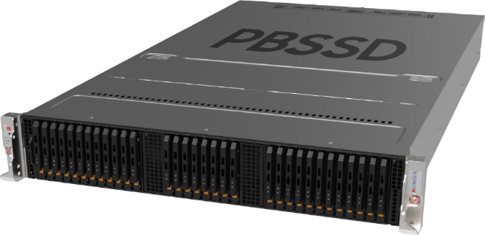
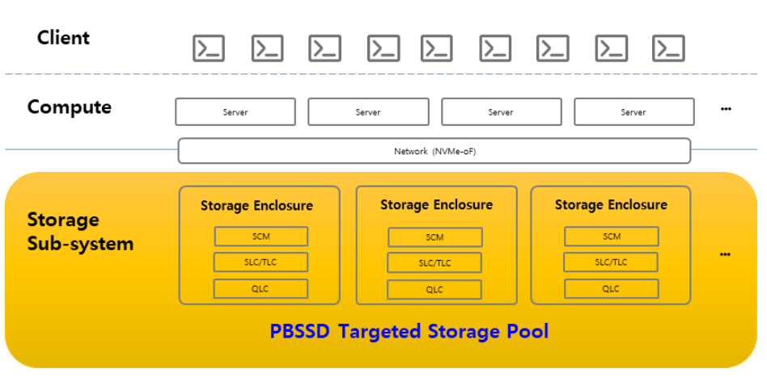
PBSSD: Next Storage System
Samsung’s memory & storage technology will enable highly competitive storage sub-systems and run like a SSD in data center scale (PBSSD)
- Ultra high capacity: > PB in 1U
- High performance: UP to 400GbE w/NVMe-oF
- Ultimate manageability : NAND health monitoring,
Auto failure recovery
- Safe security : Encryption-at-rest,
Ransomware detection
Notes:
포세이돈 개발 후 Next Storage AI 시대가 본격적으로 개막했기 때문이다. 최근 챗 GPT의 등장으로 생성형 AI가 주목받으면서 방대한 양의 데이터를 빠르게 기억하며 처리할 수 있는 고집적/고성능 SSD 필요성이 커질것이라고 생각하여 PBSSD 시스템 개발을 시작하게 되었습니다.
PBSSD는 Petabyte Scale SSD의 약자이며 SMC 와 공동개발중입니다.
다양한 메모리/스토리지 디바이스와 결합한 PBSSD는 스토지리 디바이스의 집적도가 올라감에 따라 하나의 시스템에 PB 이상의 초 고용량을 제공할 수 있습니다.
하나의 데이터센터가 하나의 컴퓨터로 되어가면서 PBSSD 시스템은 데이터센터 내에서 SSD와 같이 하나의 컴포넌트로 쓰이게 될 것입니다.
PBSSD에서 대해 좀더 설명드리면, 왼쪽 아래그림을 보시면
PBSSD는 페타이상의 초고용량 스토리지시스템이며,
NVMe-oF(NVME over Fabric) 를 적용하여 400Gbe(기가빗이더넷) 까지 보장하는 고성능 스토리 박스며, 스토리지 시스템 운용에 용이하게 NAND health monitoring, Auto failure recovery 지원할 예정입니다.
다양한 SW기술을 통해 보다 안정적으로 데이터를 보호하고 효율적으로 저장할 수 있는 Safe security 기능들을 제공하여 고객들이 스토리지 리소스를 더 효과적으로 활용 할 수 있을 것으로 예상 됩니다.
차별화 포인트로 TCO 낮추고, 전력 소비를 줄이기 위한 Power management solution 과 같은 새로운 기술들을 접목시켜 높은 경쟁력을 가질 수 있는 스토리지 서브 시스템을 만들려고 합니다.

Slide 6
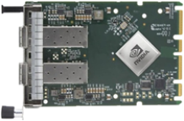
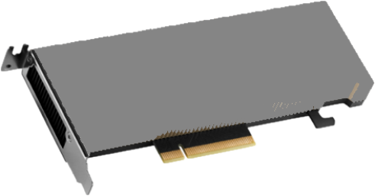
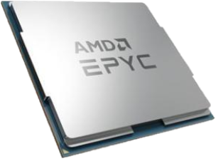
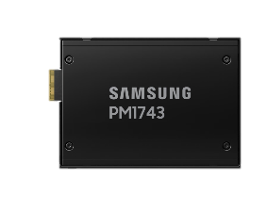
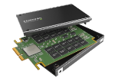
PBSSD – E3.S Reference System
Type 1
Petabyte Scale Massive Storage
Type 2
High Performance & Density Storage
Rear
OCP 3.0 NIC
PCIe Device
E3.S SSD(x2)
E3.S SSD(x2)
E3.S SSD(x2)
x64
x48
U.2 SSD(x4)
OR
32x E3.S 1T(x2)
24x E3.S 1T(x2) + 8x U.2(PCIe x4)
AMD EPYC (Genoa)
Single Socket
PCIe Gen5 128 IO Lanes
Balance Storage & Network IO
Type 3
Ultra High Performance Storage
Type 4
High Performance &
Memory Hybrid Storage
x64
OR
x80
E3.S CXL(x8)
E3.S CXL(x8)
Front
E3.S SSD
E3.S CXL
E3.S SSD(x4)
E3.S SSD(x4)
E3.S SSD(x4)
16x E3.S 1T(x4)
8x E3.S 1T(x4) + 4x E3.S 2T(x8)
Notes:
(강유진) 3분
이번 장에서는 PBSSD 시스템 내부 구성에 대해 살펴보겠습니다.
왼쪽 그림을 보시면, 먼저 PBSSD는 Gen5 CPU로 AMD 에픽 제노아 소켓 한 개를 사용했습니다.
스토리지 시스템 설계에 있어 다수의 SSD를 지원할 수 있는 PCIe IO 레인의 수가 중요한데, Genoa CPU의 경우, 싱글 소켓만으로도 128개의 PCIe Gen5 IO 레인을 제공합니다.
PBSSD는 NVMe-oF(NVMe 오버 패브릭)을 사용하는 Network Shared Storage이기 때문에 Network IO 또한 중요합니다. 따라서 스토리지 IO와 Network IO의 밸런스를 위해
그림과 같이 스토리지 쪽 그리고 네트워크 쪽으로 각각 64 Lane / 64 Lane 또는 48 Lane / 80 Lane을 구성하였습니다.
오른쪽을 보시면, PBSSD의 4가지 타입이며, 각각의 구성과 특징을 설명 드리겠습니다.
Type1은 Petabyte Scale Massive Storage로 총 32대의 E3.S를 장착할 수 있는 초 고용량 스토리지 서버입니다. (32TB 이상의 SSD 장착시 시스템에서는 총 1 peta byte 이상의 용량을 가지게 됩니다.) SSD당 PCIe x2 lane이 적용된 것이 큰 특징이며, 이는 다음 장에서 자세히 설명드리겠습니다.
Type 2는 High Performance and Density Storage로 24대의 E3.S 그리고 8대의 U.2 SSD를 장착할 수 있습니다. E3.S에는 QLC 또는 TLC SSD를 장착하고, U.2에는 TLC 또는 SLC SSD를 장착하여 tiering 아키텍쳐를 가진 스토리지 솔루션에 적합한 스토리지 서버입니다.
Type 3는 Ultra High Performance Storage로 총 16대의 E3.S를 장착한 1U 고성능 스토리지 서버입니다. SSD당 PCIe x4 lane이기 때문에 type1보다는 적은 개수의 SSD를 지원하지만, 개별 SSD마다 더 좋은 성능을 제공할 수 있습니다.
Type 4는 High Performance & Memory Hybrid Storage로 PCIe x8 lane CXL 디바이스를 4대 그리고 E3.S SSD 8대를 장착할 수 있습니다. 특히 CXL Memory Expander 또는 CXL Memory Semantic과 같은 CXL 전용 디바이스를 활용할 수 있기 때문에 AI 및 ML(머신러닝) 어플리케이션과 같은 워크로드의 요구 사항에 대응할 수 있는 스토리지 서버입니다.

Slide 7
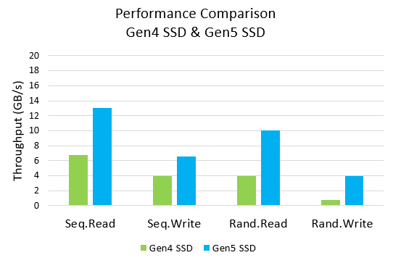
Type1 Server – PCIe x2 lane per SSD
Generally SSD except m.2 f/f uses PCIe 4 lanes
SSDs are theoretically capable of 7880MB/s(Gen4) and 15800MB/s(Gen5)
Gen5 SSD can get PCIe Gen4 4 lanes speeds out of just 2 lanes
Read performance would be limited
But, this frees up 2 lanes to be used for one more SSD -> achieve more capacity
Case1) Server w/ Gen5 SSD(x4)
AMD Genoa
- 16ea Gen5 SSD(x4 lanes)
- 512TB per system
x64 lanes
PCIe Gen5 x4
* 32TB SSD
PCIe Gen5 x2,
PCIe Gen4 x4
Case2) PBSSD Type1 Server
AMD Genoa
- 32ea Gen5 SSD(x2 lanes)
- 1PB per system
x64 lanes
* 32TB SSD
with x2 lane per SSD, system could achieve petabyte scale massive capacity
- Gen4 SSD: https://www.storagereview.com/review/samsung-pm9a3-ssd-review
- Gen5 SSD: https://www.storagereview.com/review/samsung-pm1743-ssd-review
Notes:
Type 1 서버에 대해 자세히 살펴보도록 하겠습니다.
일반적인 SSD의 경우, PCIe x4 lane을 사용합니다. 그래서 Gen4 SSD 그리고 Gen5 SSD의 이론적인 최대 대역폭은 약 8GB/s(기가바잇 퍼 세컨드) 그리고 16GB/s(기가바잇 퍼 세컨드)가 됩니다.
여기서 Gen5 SSD가 x2 lane만 사용한다면 PCIe gen4 x4 lane과 같은 대역폭 내에서의 성능을 낼 것이고, 아래 그래프와 같이 하늘색의 Sequential/Random Read 성능이 밑에 빨간색 점선으로 표시된 PCIe Gen5 x2 lane 대역폭에 제한이 걸릴 것입니다.
대신에 확보된 x2 lane에 하나의 SSD를 더 배치하여 사용할 수 있습니다. Type 1 서버는 이러한 방식으로 x2 lane을 활용하여 총 32개의 SSD를 장착하였고, PB 이상의 용량을 확보하게 됩니다.
오른쪽 예시를 보시면,
Genoa CPU에서 Storage 쪽으로 64개의 PCIe lane을 배치했을 때,
Case1에서는 16개의 4lane Gen5 SSD를 장착할 수 있으며, 32TB기준 총 512TB의 용량을 가진 서버를 구성할 수 있습니다.
Case2는 Type1 서버이며, 32개의 2 lane Gen5 SSD를 장착할 수 있으며, 32TB기준 총 1PB 용량의 서버를 구성할 수 있습니다.

Slide 8
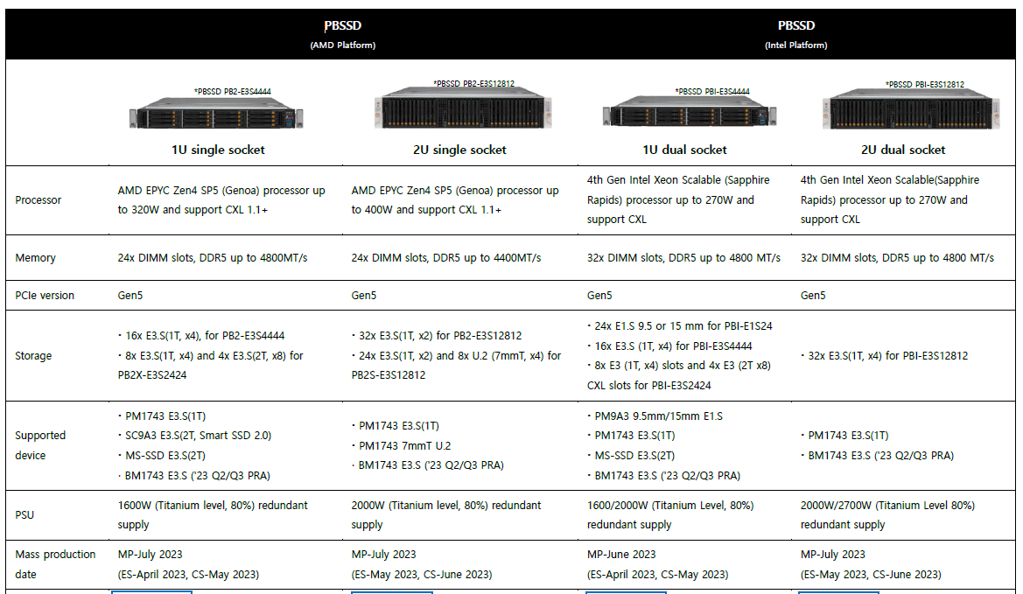
PBSSD Specification – E3.S Reference System
Notes:
이번장은 PBSSD의 하드웨어 스펙을 정리한 내용이며, 각 서버스토리지에 적용될 수 있는 삼성의 SSD Drvie 모델 정보를 표시하였습니다.
상세내용은 홈페이지를 통해 발표자료 공개 예정이오니 그때 확인 부탁 드립니다.
(다음으로) 보돈님이 이어서 발표 진행하도록하겠습니다.

Slide 9
The Problem of Power Consumption in Storage Systems
Think about mounting 5ea of 2U E3.S All-Flash System (2000W) to the rack.
Is it acceptable power budget (10kW per 10 Units) ?
-> It is acceptable for someone… -> It is too high power budget for someone…
e.g. 19inch 42U
42
41
40
…
…
…
…
15
14
13
12
11
10 | PBSSD
9
8 | PBSSD
7
6 | PBSSD
5
4 | PBSSD
3
2 | PBSSD
1
Ideation: By given the control of the system power budget (e.g. 2kW/1.8kW/1.5kW/1.0kW), wouldn't the user’s choice be expanded?
- Density: 10 Units (19inch-rack)
- Power Budget: 10kW
-> Need Power Management or Power Capping Solutions
2.0 kW
1.8 kW
1.5 kW
System Power
1.0 kW
System Performance
2U E3.S All-Flash Storage
Notes:
다음으로 스토리지 시스템에서 차별화 포인트로 개발하고 있는 시스템 파워 매니지먼트에 대해 설명드리겠습니다.
앞에서 설명한 PBSSD Type1 서버의 경우, 32대 SSD를 장착한 2U 시스템이며 2000W PSU를 장착하고 있습니다.
왼쪽 그림을 보시는 것과 같이, 시스템당 Power Budget을 최대 2000W로 두고, 5대를 42U 19 inch 랙에 장착한다고 하면,
10개의 Unit당 Power Budget은 총 10kW가 됩니다. 10unit당 10kW가 과연 수용할만한 수치인지 생각해보면
어떤 인프라 스트럭쳐에는 합리적인 범위 내에 있는 수치일 수도 있겠지만 또 다른 경우에는 과한 Power budget일 수 있습니다.
오른쪽 그래프는 스토리지 시스템의 성능과 파워의 관계를 나타낸 그래프이고,
시스템 Power budget을 1.0kW부터 1.5kW, 1.8kW 그리고 2.0kW로 두었을 때, 시스템이 활동할 수 있는 제한된 파워와 성능의 범위를 예시로 나타낸 것입니다.
여기서 저희의 방향은 시스템의 Power를 Capping해서 사용자들에게 그래프처럼 제한된 영역 내에서 시스템 파워와 성능을 다양하게 제공하자 이며,
PBSSD Type1 서버를 예로 들면, 아까와 같이 최대 Power Budget을 2000W가 아닌, 1.5kW 또는 1.0kW 이내로 시스템 파워를 budgeting하여 인프라를 구성할 수 있을 것 입니다.
다음 장에서는 스토리지 시스템에서 무엇을/어떻게 Power를 Budgeting할지 설명하도록 하겠습니다.

Slide 10
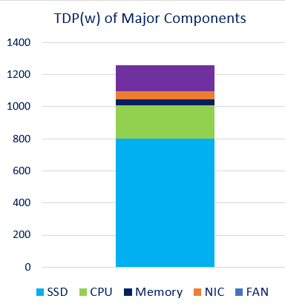
Segmentation of Power Budget
H/W | Model | TDP Power (w) | Qty | Total (w)
SSD | PM1743 E3.S | 25 | 32 | 800
CPU | AMD EPYC 9334 | 210 | 1 | 210
Memory | DDR5 32GB | 9 | 4 | 36
NIC | ConnectX-6 Dx | 26.6 | 2 | 53.2
FAN | - | 39.6 | 4 | 158.4
2U E3.S All-Flash Storage
* Note: TDPs are reference value
…
SSD
SSD
SSD
SSD
SSD
SSD
SSD power is the key part of the system power.
Ideation: system power management using SSD power capping function
AMD Genoa
OCP 3.0
OCP 3.0
Notes:
이번 장에서는 스토리지 시스템에서 어떤 H/W Component가 시스템 파워의 핵심인지 살펴보도록 하겠습니다.
PBSSD Type1 서버에 대해 주요 H/W Component별 Power를 분절화해보면 다음과 같습니다.
오른쪽 위 표를 보시면 CPU/Memory/SSD/OCP NIC/FAN에 대한 TDP Power와 개수 그리고 Total Power를 나타낸 것입니다.
(물론 같은 시스템이더라도 사용하는 모델이나 수량이 다를 수 있다는 점 참고하시면 될 것 같고, )여기서 주요하게 볼 수치는 바로 SSD 쪽 파워입니다.
Max power 25W에 대해 총 32대의 SSD는 최대 800W의 Power Budget을 가지게 됩니다.
아래 그래프를 보시면, 하늘색 영역이 SSD에 대한 max power budget이며, 전체 대비 가장 큰 포션을 차지하고 있습니다.
따라서 스토리지 시스템에서 SSD Power를 Capping한다면, 시스템 전체 Power와 성능을 Budgeting할 수 있는 효과를 낼 수 있을 것입니다.
그래서 저희는 SSD를 통해 System power를 management하려는 것이고, 다음장에서는 그럼 어떻게 SSD로 power를 capping할지에 대해 설명하겠습니다.

Slide 11
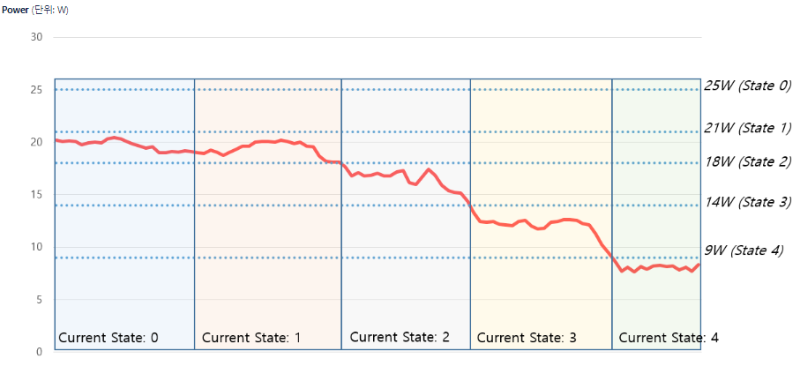
SSD Power Management
https://nvmexpress.org/resource/technology-power-features/
Changing Device Max Power (MP)
nvme id-ctrl -H /dev/nvme0n1
mp: 25.00w
ps 0 : mp:25.00W operational enlat:720 exlat:720 rrt:0 rrl:0
rwt:0 rwl:0 idle_power:5.00W active_power:25.00W
ps 1 : mp:21.00W operational enlat:720 exlat:720 rrt:1 rrl:1
rwt:1 rwl:1 idle_power:5.00W active_power:21.00W
ps 2 : mp:18.00W operational enlat:720 exlat:720 rrt:2 rrl:2
rwt:2 rwl:2 idle_power:5.00W active_power:18.00W
ps 3 : mp:14.00W operational enlat:720 exlat:720 rrt:3 rrl:3
rwt:3 rwl:3 idle_power:5.00W active_power:14.00W
ps 4 : mp:9.00W operational enlat:720 exlat:720 rrt:4 rrl:4
rwt:4 rwl:4 idle_power:5.00W active_power:9.00W
mp: 21.00w
mp: 18.00w
mp: 14.00w
mp: 9.00w
Notes:
NVMe Spec에 보시면 개별 SSD에 대한 Power Management 관련 스펙이 있습니다.
노란색으로 밑줄 친 내용을 한 번 살펴보면,
“데이터 센터에서는 SSD Power를 특정정 TDP로 Throttling시켜 플랫폼의 thermal 그리고 전체 power를 관리할 수 있으며,
SSD의 Max Power를 줄여서, 물론 성능은 떨어지겠지만, 특정 workload의 맞게 튜닝하여 data center에서의 최적의 TCO를 확보할 수 있다.”
라고 설명되어 있습니다.
아래 자료들은 위 설명처럼 NVMe 1대해 대한 Max Power 스펙과 실제로 이를 조절했을 때의 SSD의 실시간 Power 평균 소모량에 대한 그래프입니다.
왼쪽을 보시면, NVMe 제품 종류마다 다르겠지만, nvme id-ctrl 명령어를 통해 현 제품의 경우 5개의 Power State를 가지며, 각 State마다 max power의 값이
9w/ 14w/ 18w/ 21w/ 25w라는 것을 확인할 수 있습니다.
오른쪽 그래프에서 빨간색 선은 실시간 power 소모량이고, 각 power state별 max power 내에서 power가 소모됨을 확인할 수 있습니다.

Slide 12
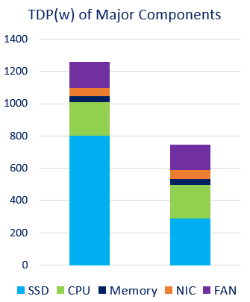
SSD Power Management
User can throttling MP(Max Power) of each SSD using NVMe or NVMe-MI command
For 2U E3.S All-Flash System (SSD 32ea), user has the controllability of multiple SSD power from 288w to 800w
“ Set SSD7 Max Power to 14.00w ”
mp: 25.00w
NVMe CMD or
NVMe-MI CMD
mp: 21.00w
SSD Power Controllability
mp: 18.00w
mp: 14.00w
800w
mp: 9.00w
2U E3.S All-Flash Storage
SSD1
SSD2
SSD3
SSD14
SSD30
SSD31
SSD32
288w
…
…
Notes:
이번 장에서는 앞에서 살펴본 SSD Power Management 기능을 PBSSD Type1 서버에 적용시켰을 때, 얼마나 시스템 Power를 Budgeting할 수 있을지 살펴보겠습니다.
아래 그림을 보시면 사용자는 NVMe 또는 NVMe-MI라는 Management Interface 커맨드를 통해 특정 SSD의 max power를 설정할 수 있습니다.
그러면 가운데 보시는 것과 같이 총 32대의 SSD에 대해 각각 9W부터 25W까지 Power를 capping할 수 있게 됩니다.
젤 오른쪽 그래프는 이 전 장에서 살펴본 SSD Max power를 25W로 두었을 때의 시스템 파워를 budgeting한 그래프이며,
32대 SSD에 대해 SSD Power Management 기능을 활용한다면, PBSSD Type1 서버 기준 최소 288W부터 800W까지
시스템의 파워와 성능을 원하는 수치 내에서 budgeting할 수 있게 됩니다.

Slide 13
SSD Power Capping via BMC, Out-Of-Band
2 way of SSD power control
InBand: using NVMe Command
Out-Of-Band: using NVMe-MI Command
Our approach is developing Power Management Solution in BMC OS
Why BMC? Avoid dependency: OS, Storage Product, etc …
Storage System
SSD Power Management Solution in BMC OS
Host
BMC
* status: currently under development
BMC OS: OpenBMC
Feature
Static Power Capping
Dynamic Power Capping (TBD)
Power Monitoring (TBD)
NVMe Service
IPMI CMD
Web-UI
Inband
(PCIe)
Out-Of-Band
(SMBUS/I2C)
NVM Subsystem
Notes:
이번 장에서는 SSD Power Management 기능을 System level에서 어떻게 서비스 할 것인지 설명하도록 하겠습니다.
앞에서 설명 드렸듯이, NVMe의 Power를 Capping할 수 있는 방법은 두가지 입니다.
NVMe 커맨드를 활용한 In-Band방식이 있으며, NVMe-MI, 매니지먼트 인터페이스를 활용한 Out-Of-Band 방식이 있습니다.
아래 그림을 보시면, Inband방식은 Host OS 예를 들어 Linux환경에서 NVMe 커맨드를 PCIe 거쳐서 명령을 내리는 방식이고,
Out-Of-Band방식은 BMC OS, 서버 내 보드 매니지먼트 컨트롤러를 거쳐서 SMBUS 그리고 I2C(아이스퀘어씨)를 통해 명령을 내리는 방식입니다.
저희가 사용하고자 하는 방식은 BMC OS 내에서 즉 Out-Of-Band 방식을 활용하여 NVMe의 Power를 컨트롤하는 솔루션입니다.
Host, In-band 방식이 아닌 OOB로 BMC 내에서 파워매니지먼트 솔루션을 구현하는 이유는 여러가지 있겠지만,
일단은 Host OS 그리고 Storage Product 즉 Application과의 디팬던시를 피하기 위함이라고 보시면 될 것 같습니다.
오른쪽은 현재 개발에 대한 간단한 status를 나타낸 것입니다.
앞에 설명드린 Nvme Power Management 기능들을 OpenBMC라는 BMC OS에서 잘 서비스할 수 있는 솔루션을 개발하고 있으며,
IPMI 또는 BMC Web-UI를 통한 Static Power Capping feature를 먼저 개발하는 중에 있습니다.
초기 단계이기 때문에 BMC 내에서에 개발에 대한 얘기는 많이 다루지 못하겠지만,
아마 내년에 기회가 된다면 BMC를 통한 스토리지 시스템 Power Management에 대해 따로 발표할 수 있지 않을까 생각이 됩니다.

Slide 14
Summary
1. EDSFF Storage System 1) Background - EDSFF F/F
2) History - Poseidon Server V1 and V2
2. PBSSD 1) Petabyte scale storage subsystem - type 1, 2, 3, 4 2) Type1 - 32 SSDs with PCIe x2 lanes
3. Power Management Solutions
1) System power management with NVMe power throttling (Changing MP) 2) Implementation in BMC OS (OpenBMC)
Notes:
발표는 여기까지 이며, 마지막 정리하도록 하겠습니다.
이번 발표에서는 먼저 EDSFF Storage System에 대한 background와 지금까지 개발해왔던 서버들에 대한 history에 대해 설명 드렸고,
두번째로 PBSSD, Petabyte scale storage system에 대한 소개 그리고 각 Type별 구성과 특징에 대해 살펴 보았습니다.
마지막으로 NVMe 기능을 통한 시스템 레벨에서의 파워 매니지먼트 솔루션에 대해 다뤄보았으며,
저희는 앞으로도 차세대 스토리지 솔루션 기술에 대한 고민을 계속 해나갈 것이며, 지속적으로 OCP 오픈소스 커뮤니티를 통해 내용을 공유해 나갈 예정입니다.
감사합니다.

